Slide 1


I Tumori Periampollari: il ruolo della Chirurgia
Massimo Capaldi
«Breakfast Meeting»
12 aprile 2012

Slide 2
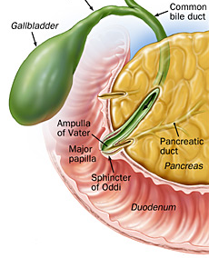
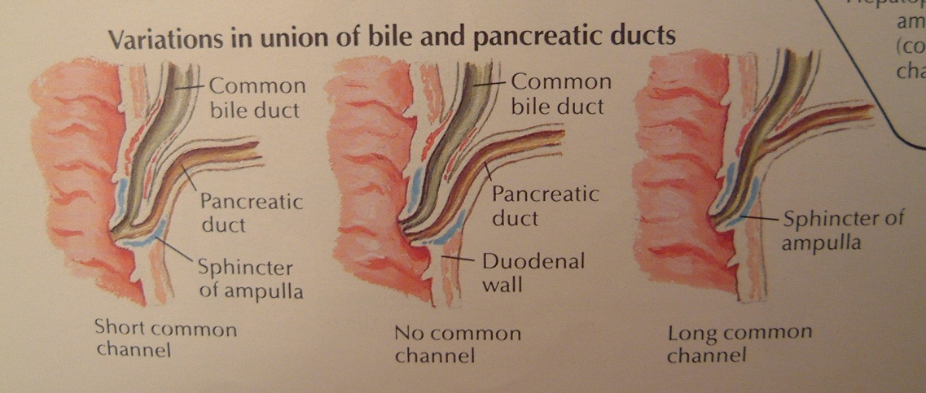
Ampolla di Vater
Sono presenti 3 tipi di epitelio: CBD, PD, duodeno
Tipo I: (70%): formato dall’unione di PD e CBD
Tipo II: (20%) short common channel
Tipo III: CBD e PD separati, no common channel
Tipo IV: long common channel

Slide 3
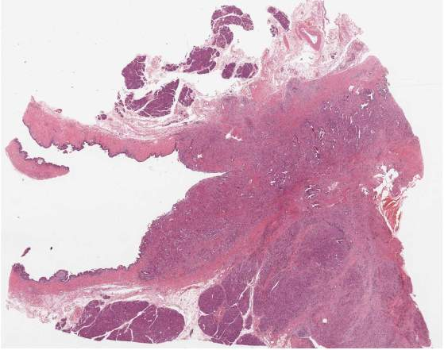
Tumori Periampollari
Derivano da 4 differenti tessuti di origine
Pancreas
Coledoco
Ampolla propriamente detta
Duodeno periampollare
L’ Adenocarcinoma rappresenta il 95% dei tumori

Slide 4
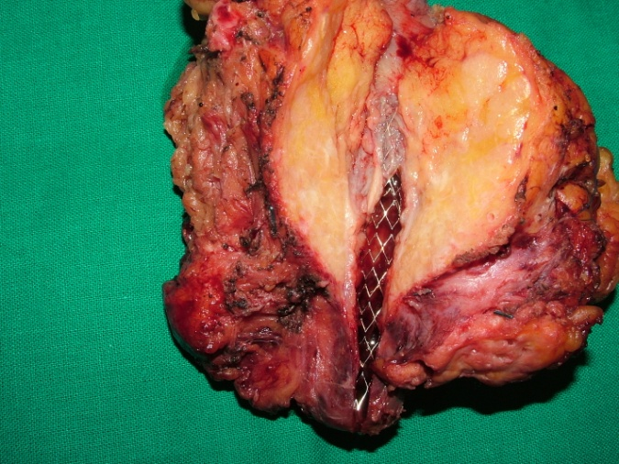
Anatomia Patologica
Sopravvivenza a 5 anni dopo DCP
Pancreas 18%
Duodeno: 33%
Via biliare distale: 34%
Ampolla: 36%
La determinazione della sede di origine del tumore è importante per la prognosi e l’estensione della resezione.

Slide 5
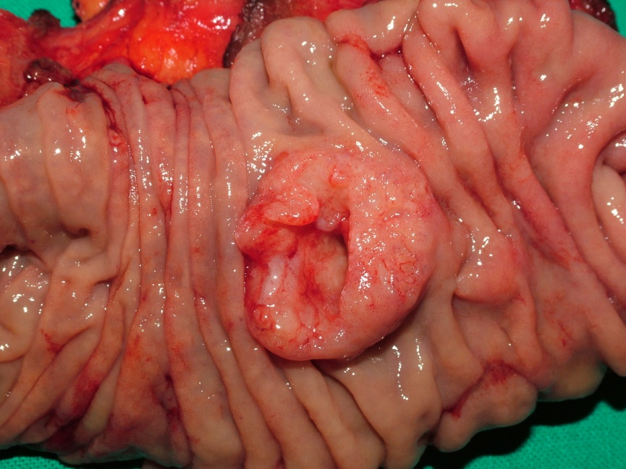
Diagnosi
U/S, CT: segni indiretti (dilatazione duttale, calcolosi VBP)
EUS: accuratezza T (67%) N (44%)
EUS + FNA sensibilità 85 -95 % specificità 100 %
ERCP, MRCP
  Estensione intraduttale
  Papilla rigida , di consistenza aumentata, ulcerata
Utile determinazione del k-Ras (↑ nel 95% delle neoplasie di origine pancreatica)
Saftiou A et al. J Clin Ultrasound 2009; 37(1): 1-17.

Slide 6
Sintomi
Carcinomi Periampollari:
  80% ittero, dolore, perdita di peso, diabete
Adenoma (sporadico)
  Paziente anziano(>70 aa)
  Sintomatologia non specifica (dolore addominale diffuso, senso di ripienezza gastrica, anemia, sanguinamento GI)
  Ittero 50-75%
  Colangiti e pancreatiti
  Calcolosi della VBP nel 25% dei casi.
Lorenzo – Zuniga V et al. Gastroenterol Hepatol 2009; 32(2): 101- 08.

Slide 7
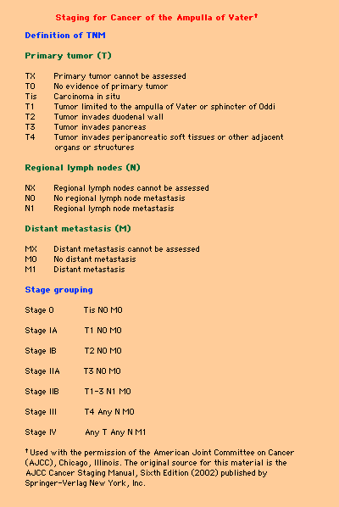
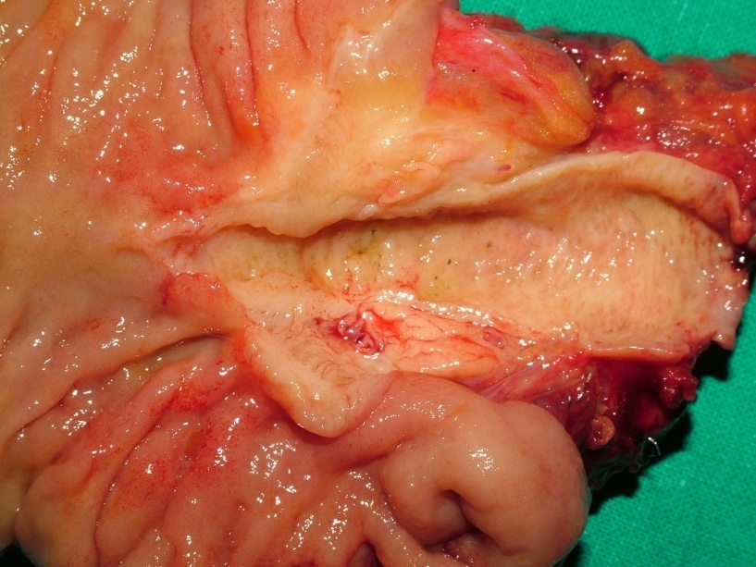
Stadiazione
Tumori Periampollari
UICC 2002

Slide 8
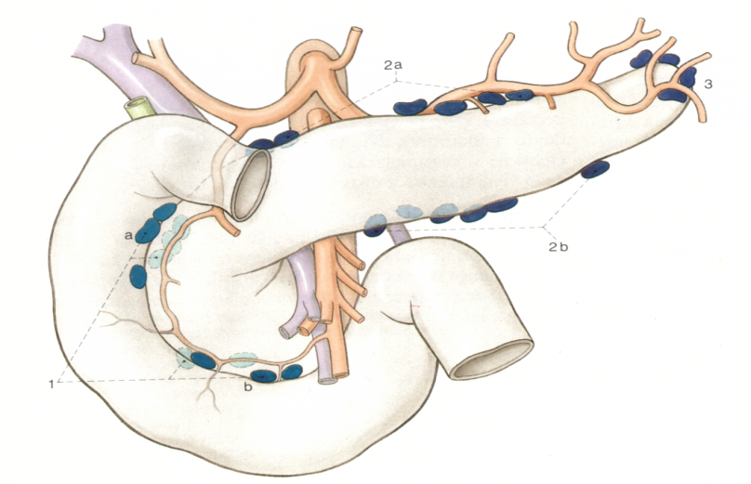
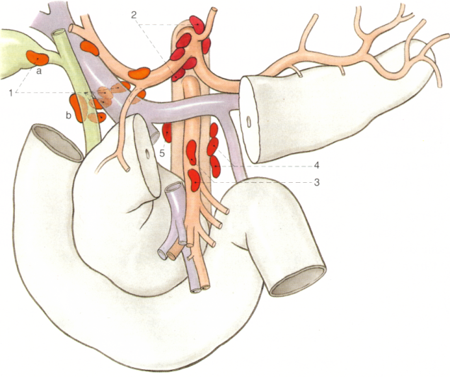
Diffusione
Tumori Periampollari
Diffusione linfatica ed invasione diretta del tumore dei tessuti molli adiacenti.
Le neoplasie ampollari nel 33% dei casi presentano diffusione linfatica, tipicamente verso un singolo LN del gruppo pancreaticoduodenale posteriore.
Le neoplasie duodenali presentano diffusione combinata (linfatica e per contiguità).
Le neoplasie pancreatiche metastatizzano nell’88% verso siti multipli.
Beger HG et al. J Hepatobil Pancreat Surg 2004; 11: 232-38.

Slide 9
Vie di drenaggio linfatico del pancreas
3 livelli principali
  N1
  N2
  N3
18 stazioni linfonodali principali
35 sedi linfonodali
Japanese Society of Biliary Surgery, 1993

Slide 10
Fattori Prognostici
Coinvolgimento Linfonodale
Diffusione locale ad organi adiacenti
Grado di differenziazione cellulare
Margini di resezione positivi
Howe JR et al. Ann Surg 1998; 228(1): 87-94.

Slide 11
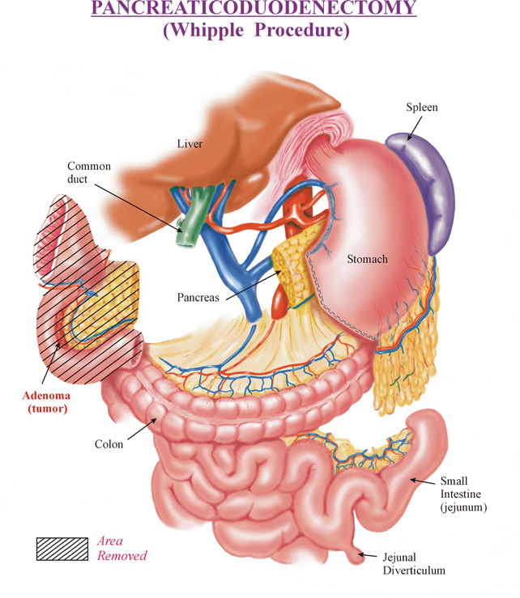
Trattamento
La Duodenocefalopancreasectomia (DCP) assicura una adeguata “tumor clearance” nei tumori periampollari a causa della diffusione localizzata.
La positività bioptica del gruppo linfonodale paraduodenale sembra precludere ogni tipo di resezione oncologicamente curativa.

Slide 12
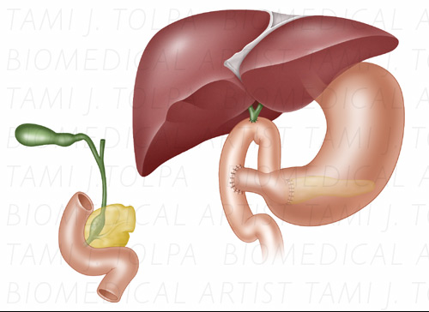
Pylorus Preserving DCP sec. Traverso-Longmire
Introdotta nel 1978 nel tentativo di eliminare la “postgastrectomy syndrome”.
Non influenza negativamente il controllo locale e la sopravvivenza a distanza.
Minore perdita di sangue durante l’intervento e ridotto tempo operatorio.
Conservazione dell’arcata vascolare gastroepiploica destra dopo legatura all’origine (ottimale irrorazione del duodeno prossimale risparmiato dalla resezione).

Slide 13
Chirurgia Risultati
DCP sec. Whipple e DCP sec. Traverso-Longmire
Tasso di morbilità 50% negli anni ‘60, attualmente circa del 25%.
Attualmente tasso di mortalità 3 - 5% nelle maggiori casistiche internazionali.

Slide 14
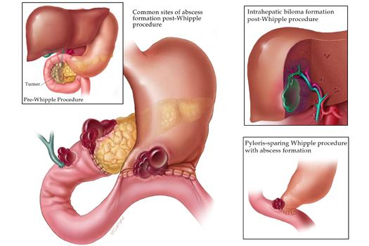
Complicanze Postoperatorie
Sepsi 13%
Fistola pancreatica 10%
Fistola biliare 5%
Pancreatite 2%
Emorragia 10%

Slide 15
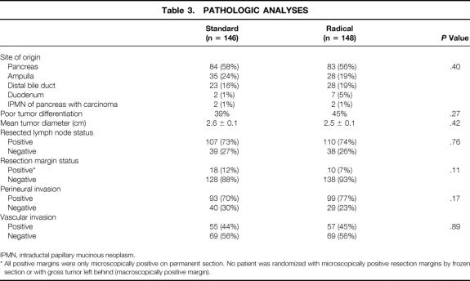
DCP radicale vs. standard
Randomized Controlled Trial
294 Pts. dal 1999 al 2001 con adenocarcinomi periampollari
J. Hopkins Medical Institutions, Dept. of Surgery, Baltimora, Maryland, USA
Yeo CJ et al. Ann.Surg. 2002; 236 (3): 355-368

Slide 16
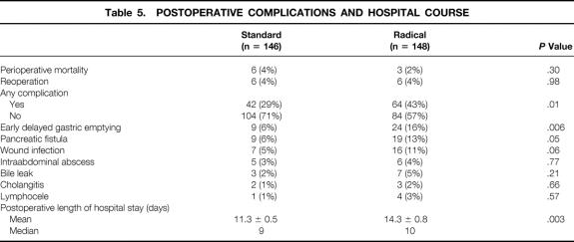
DCP radicale vs. standard
Yeo CJ et al. Ann.Surg. 2002; 236 (3): 355-368

Slide 17
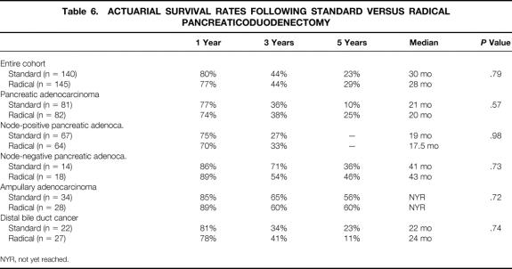
DCP radicale vs. standard
Yeo CJ et al. Ann.Surg. 2002; 236 (3): 355-368

Slide 18
DCP radicale vs. standard
La DCP radicale (estesa) può essere eseguita con mortalità simile e morbilità di poco superiore rispetto alla DCP standard.
Al momento non c’è nessun beneficio in termini di sopravvivenza a distanza aggiungendo una gastrectomia distale ed una linfadenectomia retroperitoneale ad una DCP sec. Traverso-Longmire
Yeo CJ et al. Ann.Surg. 2002; 236 (3): 355-368

Slide 19
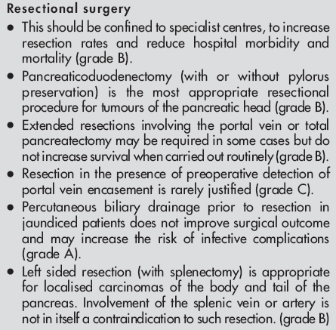
Periampullary Carcinoma
Guidelines British Society of Gastroenterology 2005
Resectional Surgery
Gut 2005

Slide 20
Periampullary Carcinoma
Guidelines British Society of Gastroenterology 2005
Resectional Surgery
Gut 2005

Slide 21
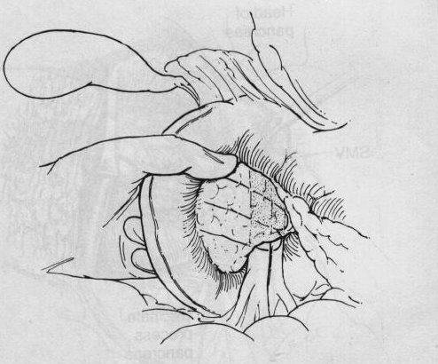
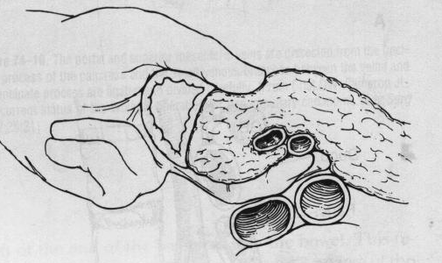
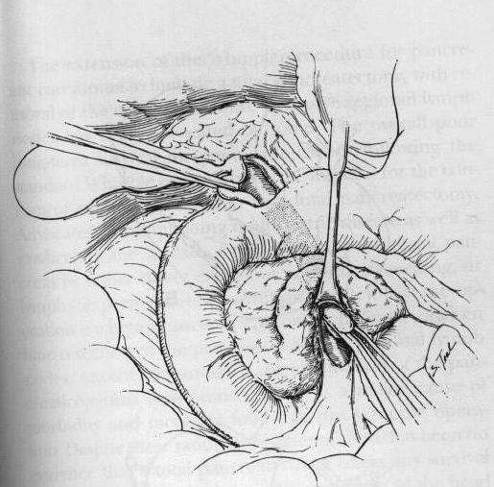
Coinvolgimento Vascolare
Interessamento della SMA ?
Identificazione della SMV

Slide 22
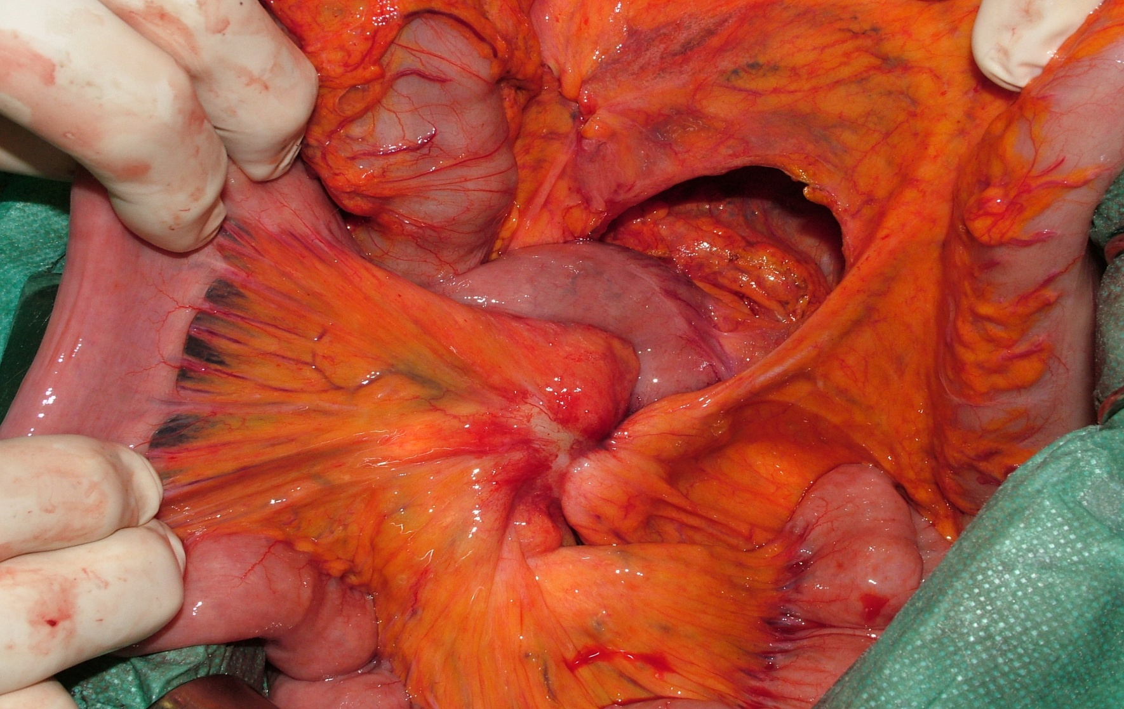
Coinvolgimento Vascolare

Slide 23
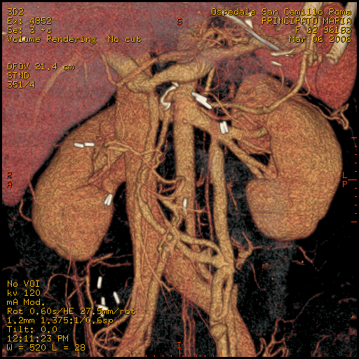
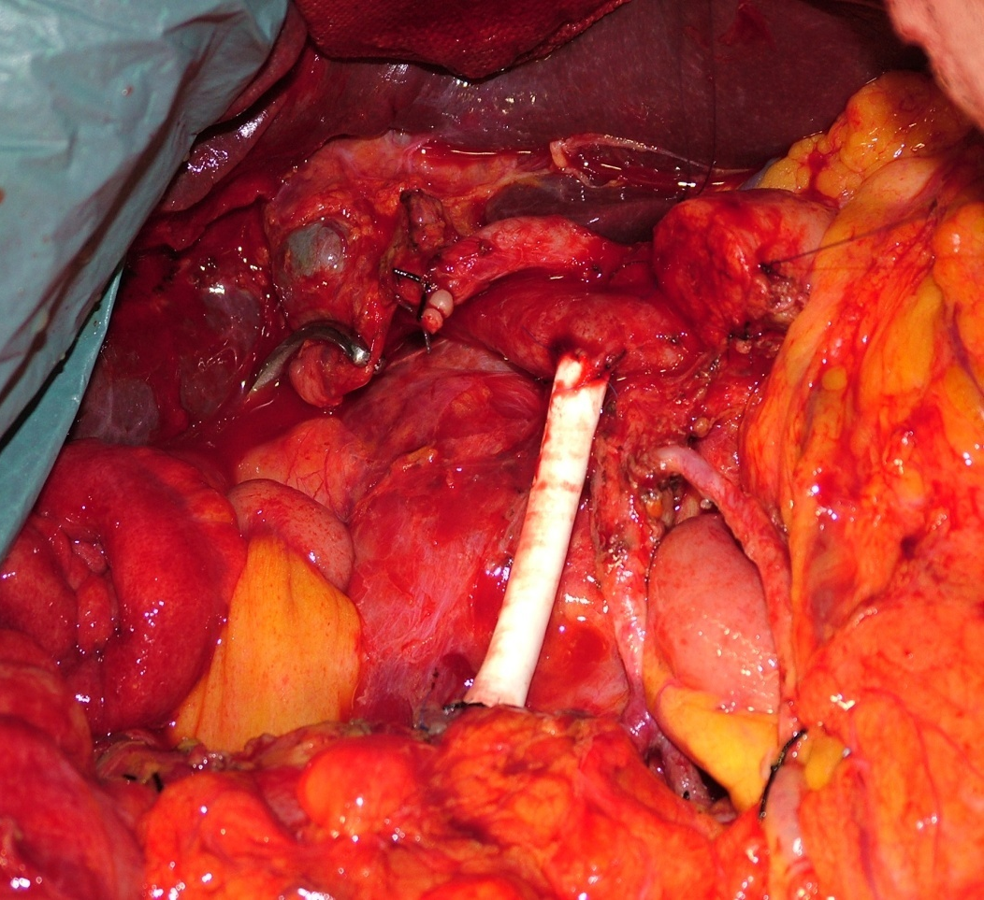
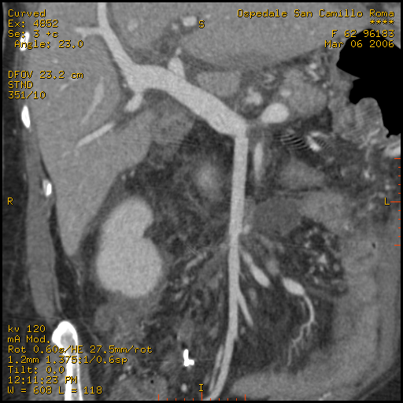
Coinvolgimento Vascolare
Innesto vena mesenterica superiore

Slide 24
Resezioni pancreatiche “en bloc” dei vasi maggiori
585 Pts. dal 1994 al 2005 affetti da neoplasie
sottoposti a resezione pancreatica potenzialmente curativa
e senza terapia adiuvante
 | N° Pazienti | Morbilità | Mortalità
VR - | 449 (77%) | 39.7% | 4.0%
VR + | 136 (23%) | 40.3% | 3.7%
VR – resezione pancreatica standard
VR + resezione vasi maggiori “en bloc”
Yekebas EF et al. Ann Surg 2008; 247(2): 300-9

Slide 25
Resezioni pancreatiche “en bloc” dei vasi maggiori
100 Pazienti con adenocarcinoma
 | N° Pts | Sopravvivenza mediana | Sopravvivenza a 2 aa.
Vera invasione vascolare | 77 | 15 (11.2 – 18.8) mo. (P = 0.86) | 34% (P = 0.9)
Flogosi peritumorale | 23 | 16 (14.0 – 17.9) mo. | 36%
La morbilità e la mortalità postoperatoria dopo resezione pancreatica
VR + sono comparabili con quelle relative alla VR -.
La sopravvivenza mediana nei Pts. VR + con infiltrazione dei vasi è superiore
a quella dei pazienti sottoposti a terapie palliative e pressochè simile a quelli VR-.
Yekebas EF et al. Ann Surg 2008; 247(2): 300-9

Slide 26
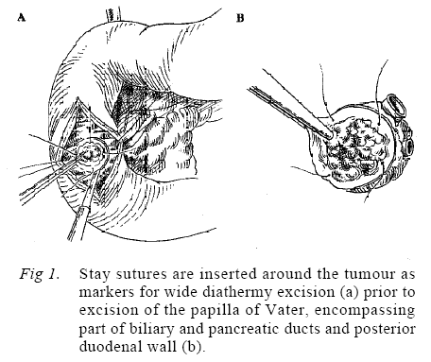
Escissione Transuodenale (TDE)
  Descritta da William Halsted nel 1899
  Minore morbilità (5-20%)
  Minore efficacia chirurgica (> rischio recidiva, < sopravvivenza )
Bohra AK Ulster Med J 2002; 71(2): 121-27.

Slide 27
Chirurgia Radicale vs. Locale
Considerazioni:
  Stadio tumorale (T1, T2)
  Condizioni del Paziente
Indicazioni TDE :
  Adenomi con HGD (ca in < 30%)
  Adenomi villosi e TV > 2 cm
  Pts. con tumori a basso stadio ed alta coomorbilità
  Paramythiotis D et al. J Hepatobil Pancreat Surg 2004. 11: 239-44

Slide 28
Adenocarcinomi Periampollari e Pancreatici con metastasi epatiche sincrone.
La resezione simultanea è giustificata?
J. Hopkins University School of Medicine. Baltimora, Maryland, USA
1563 Pts. dal 1995 al 2005
Carcinoma Periampollare | Pancreas
608 Pts. | 955 Pts.
22 Pts. (1.4%) presentavano metastasi epatiche sincrone
Sede della lesione | N° Pazienti
Ampolla | 1
Duodeno | 2
Coledolco distale | 2
Pancreas | 17
Gleisner AL et al. Cancer 2007; 110 (11) 2484- 2492.

Slide 29
Adenocarcinomi Periampollari e Pancreatici con metastasi epatiche sincrone.
La resezione simultanea è giustificata?
84% dei pazienti presentavano metastasi epatica solitaria
Intervento | N° Pts.
“wedge resection” | 20
Segmentectomia epatica | 1
Emiepatectomia | 1
Gleisner AL et al. Cancer 2007; 110 (11) 2484- 2492

Slide 30
Sopravvivenza
Adenocarcinomi Periampollari e Pancreatici
con metastasi epatiche sincrone.
La resezione simultanea è giustificata?
Tipo intervento | Sopravvivenza mediana (mesi)
DCP (no meta epatiche) | 14.2 P < 0.001
DCP + resez. Epatica | 5.9 P = 0.46
Chirurgia Palliativa | 5.6
Anche in pazienti ben selezionati la resezione simultanea
di metastasi epatiche e DCP non migliora la sopravvivenza
a distanza nella maggioranza dei casi.
Gleisner AL et al. Cancer 2007; 110 (11) 2484- 2492

Slide 31
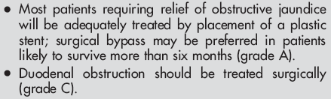
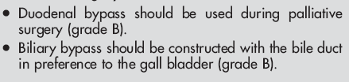
Periampullary Carcinoma
Guidelines British Society of Gastroenterology 2005
Palliation
Gut 2005

Slide 32
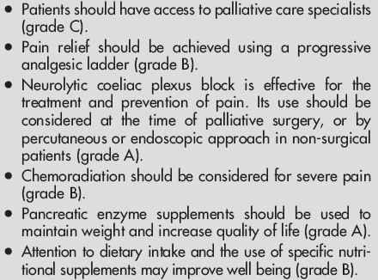
Periampullary Carcinoma
Guidelines British Society of Gastroenterology 2005
Palliation
Gut 2005

Slide 33
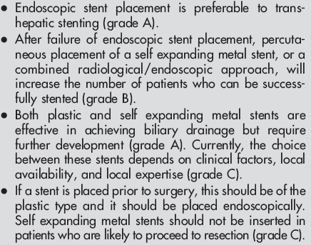
Periampullary Carcinoma
Guidelines British Society of Gastroenterology 2005
Stenting
Gut 2005

Slide 34

Duodenocefalopancreasectomia
Casistica 1987-2012
149 Pazienti
  60 donne / 89 uomini
  età mediana 63 anni (range 33-86)
Sede neoplasia | N° Pazienti | %
Testa Pancreas | 95 | 63,7
Testa- corpo Pancreas | 14 | 9,4
Ampolla di Vater | 19 | 12,8
Coledoco distale | 14 | 9,4
Duodeno | 7 | 4,7

Slide 35
Duodenocefalopancreasectomia
Casistica personale 1987-2012
149 duodenocefalopancreasectomie
  conservazione del piloro in 103 (69.2%)
  trattamento del moncone pancreatico:
  44 pancreaticodigiunostomie TL
  40 Wirsungdigiunostomie TL
32 pancreaticodigiunostomie TT
30 occlusione dotto con cianoacrilato
3 suture del moncone

Slide 36
Casistica personale 1987-2012
Complicanze dopo DCP (149 Pazienti)

Slide 37
Casistica personale 1987-2012
Fistola pancreatica dopo DCP (149 Pazienti)
Metodica | n° fistole / casi | %
Occlusione dotto con Cianoacrilato | 15/30 | 50
Pancreaticodigiunostomie TT | 5/32 | 15.6
Pancreaticodigiunostomie TL | 6/44 | 13,6
Wirsungdigiunostomie TL | 0/40 | 0
periodo
2002 - 2005
1987 - 1997
1998 - 2005
2005 - 2012

Slide 38
Carcinomi del pancreas e della regione periampollare
Casistica personale 1987-2012
Mortalità Perioperatoria
periodo | n° DCP | mortalità globale
1987 – 2012 | 149 | 9 (6 %)
1998 – 2012 | 114 | 2 (1,75 %)

Slide 39

Grazie per l’attenzione

